Slide 1


ДЕПАРТАМЕНТ ФІНАНСІВ
Чернівецької обласної державної адміністрації
(обласної військової адміністрації)
ПІДСУМКИ
ВИКОНАННЯ МІСЦЕВИХ БЮДЖЕТІВ ЧЕРНІВЕЦЬКОЇ ОБЛАСТІ
ЗА І ПІВРІЧЧЯ 2026 РОКУ
Колегія Департаменту фінансів
Чернівецької обласної державної адміністрації
(обласної військової адміністрації)

Slide 2

Доходи зведеного бюджету області (без трансфертів) за І півріччя 2026 року
Надійшло за І півріччя 2026 року (млн грн)
Приріст до І півріччя 2025 року (%)
До державного бюджету
12 540,0 млн грн
+13,6%
До місцевих бюджетів
5 030,1 млн грн
+17,6%

Slide 3


Звітні показники місцевих бюджетів області
Доходи місцевих бюджетів
Видатки місцевих бюджетів
5 030,1
млн грн
8 263,5
млн грн
Загальний фонд
4 559,4 млн грн
Загальний фонд
7 856,8 млн грн
Спеціальний фонд
470,7 млн грн
Спеціальний фонд
406,7 млн грн
Надано кредитів 1045,0 тис. грн по спеціальному фонду
Повернуто кредитів 1874,5 тис. грн :
по загальному фонду – 17,4 тис. грн.
по спеціальному фонду – 1857,2 тис. грн.

Slide 4
Обсяг фактичних надходжень місцевих бюджетів
загальний + спеціальний фонд (млн грн)
ТОП-3 податки
у структурі доходів
ТОП-3 трансферти
у структурі видатків
9 431,1
+/- до аналогічного періоду минулого року
+/- до аналогічного періоду минулого року
Податок на доходи фізичних осіб
2 672,7 млн грн
Освітня субвенція
2 489,2 млн грн
+559,8
+687,4
Базова дотація
809,8 млн грн
Єдиний податок
645,3 млн грн
+69,2
+136,9
5 030,1
4 401,0
Плата за землю
399,2 млн грн
Субвенція на здійснення доплат педпрацівникам
292,6 млн грн
+69,8
+155,2

Slide 5


Надходження до загального фонду місцевих бюджетів (без міжбюджетних трансфертів)
4 559,4 млн грн
надійшло власних доходів
(106,1% до плану)
За темпами росту
до І півріччя 2025 року
7 місце в Україні
за І півріччя 2026 року
(8 місце за І півріччя 2025 року)
+22,4% +833,8 млн грн
в основному за рахунок:
ПДФО на 26,5% (+559,8 млн грн)
плати за землю на 21,2% (+69,8 млн грн)
єдиного податку на 12,0% (+69,2 млн грн)
акцизного податку на пальне 28,3% (+48,7 млн грн)

Slide 6


Темпи росту фактичних надходжень (загальний фонд)
територіальних громади за І півріччя 2026/2025
10 громад з найвищими темпами приросту (млн грн, %)
10 громад з найнижчими темпами приросту (млн грн, %)
25 громада
ВИЩЕ 120%
25 громад
від 100% до 120%
Т
2 громади
нижче 100%
Кадубовецька сільська ТГ 95,7%
Горішньошеровецька сільська ТГ 87,1%

Slide 7
Фінансова спроможність громад
власні надходження у загальній сумі доходів
 | Територіальні громади | %
ТОП-10 | Чернiвецька | 78,8
-//- | Новоднiстровська | 75,1
-//- | Магальська | 56,4
-//- | Глибоцька | 52,0
-//- | Хотинська | 51,4
-//- | Сокирянська | 50,0
40% - 49%
-//- | Тереблеченська | 48,1
-//- | Волокiвська | 48,0
-//- | Кiцманська | 47,0
-//- | Мамаївська | 46,6
-//- | Чагорська | 46,4
-//- | Неполоковецька | 45,4
-//- | Заставнiвська | 42,8
-//- | Кельменецька | 41,9
-//- | Вижницька | 41,8
Менше 20% | Карапчiвська сiльська ТГ | 19,4
-//- | Чудейська сiльська ТГ | 19,3
-//- | Конятинська сiльська ТГ | 18,2
-//- | Петровецька сiльська ТГ | 17,9
-//- | Кам`янецька сiльська ТГ | 16,0
Питома вага власних доходів | Кількість громад
Більше 49% | 6
40% - 49% | 9
22,1% – 40% | 32
Менше 22,1% | 5
 | 52

Slide 8

Виконання планових призначень дохідної частини місцевих бюджетів (загальний фонд)
Не виконано 1 бюджет ТГ:
Кадубовецька ТГ (-379,8 тис. грн, або -2,2%)

Slide 9
Темпи фактичних надходжень по основних видах доходів за І півріччя 2026/2025
ПДФО
31 ТГ – вище середнього
Плата за землю
Всі ТГ – досягнули рівня минулого року
По області 126,5%
13 ТГ – не досягли рівня минулого року
19 ТГ – вище середнього
По області 121,2%
Єдиний податок
По області 112,0%
25 ТГ – вище середнього
8 ТГ – не досягли рівня минулого року
Податок на нерухоме майно
По області 114,4%
18 ТГ – вище середнього
30 ТГ – не досягли рівня минулого року
Акцизний податок
По області 126,7%
25 ТГ – вище середнього
5 ТГ – не досягли рівня минулого року
По Україні 120,5%
По Україні 113,7%
По Україні 110,8%
По Україні 108,6%
По Україні 125,8%

Slide 10
Темпи росту податку на доходи фізичних осіб за І півріччя 2026 року (%)
по області – 126,5%
темп росту більше середнього по області
темп росту менше середнього по області

Slide 11
Темпи росту фактичних надходжень плати за землю бюджетів територіальних громад за І півріччя 2026 року, (%)
темп росту вище середнього по області
темп росту нижче середнього по області
по області – 121,2%,
по Україні – 113,7%
По 13 ТГ не досягнуто рівня минулого року

Slide 12
Темпи росту фактичних надходжень єдиного податку бюджетів територіальних громад за І півріччя 2026 року, (%)
по області – 112,0% по Україні – 110,8%
По 8 ТГ не досягнуто рівня минулого року

Slide 13
Темпи росту фактичних надходжень податку на нерухоме майно, відмінне від земельної ділянки бюджетів територіальних громад за І півріччя 2026 року (%)
темп росту вище середнього по області
темп росту нижче середнього по області
по області – 114,4%
по Україні – 108,6%
По 30 ТГ не досягнуто рівня минулого року

Slide 14
Надходження акцизного податку за І півріччя 2026 року
по області – 126,7 % по Україні – 125,8 %
По 5 ТГ не досягнуто рівня минулого року

Slide 15
Дані про податковий борг по платежах до місцевих бюджетів області за І півріччя 2026 року (млн грн)
Зріс борг в порівнянні до 01.01.2026 по територіальних громадах:
Путильській на 5,2;
Неполоковецькій – 3,8;
Сторожинецькій – 3,6;
Ванчиковецькій – 2,4;
Чудейській – 2,4.
Зменшився борг по територіальних громадах:
Кельменецькій на 3,6;
Сокирянській – 3,0;
Недобоївській - 2,0;
Кострижівській – 1,7;
Чагорській – 1,1.

Slide 16


Міжбюджетні трансферти, що надійшли з державного бюджету місцевим бюджетам у І півріччі 2026 року
Загальний та спеціальний фонди
Дотації
1001,0 млн грн
Субвенції
3 399,9 млн грн
частка у структурі трансфертів
частка у структурі трансфертів
Базова дотація
809,8 млн грн
80,9%
73,2%
Освітня субвенція
2489,2 млн грн
8,6%
Субвенція на здійснення доплат педагогічним працівникам закладів загальної середньої освіти
292,6 млн грн
Додаткова дотація на здійснення повноважень органів місцевого самоврядування на деокупованих, тимчасово окупованих та інших територіях України, що зазнали негативного впливу у зв'язку з повномасштабною збройною агресією РФ
134,8 млн грн
13,5%
4,1%
Субвенція на забезпечення харчуванням учнів закладів загальної середньої освіти
138,1 млн грн
Субвенція на забезпечення діяльності ветеранів війни та демобілізованих осіб та окремі заходи з підтримки осіб, які захищали незалежність
21,1 млн грн
0,6%
Додаткова дотація на здійснення переданих з державного бюджету видатків на утримання закладів освіти та охорони здоров’я
56,3 млн грн
Субвенція на здійснення підтримки окремих закладів та заходів у системі охорони здоров’я
12,3 млн грн
5,6%
0,4%
Трансферти з ДБУ у І півріччі 2026 року надійшли 99,3% до плану
13,1%
Інші субвенції
446,6 млн грн

Slide 17

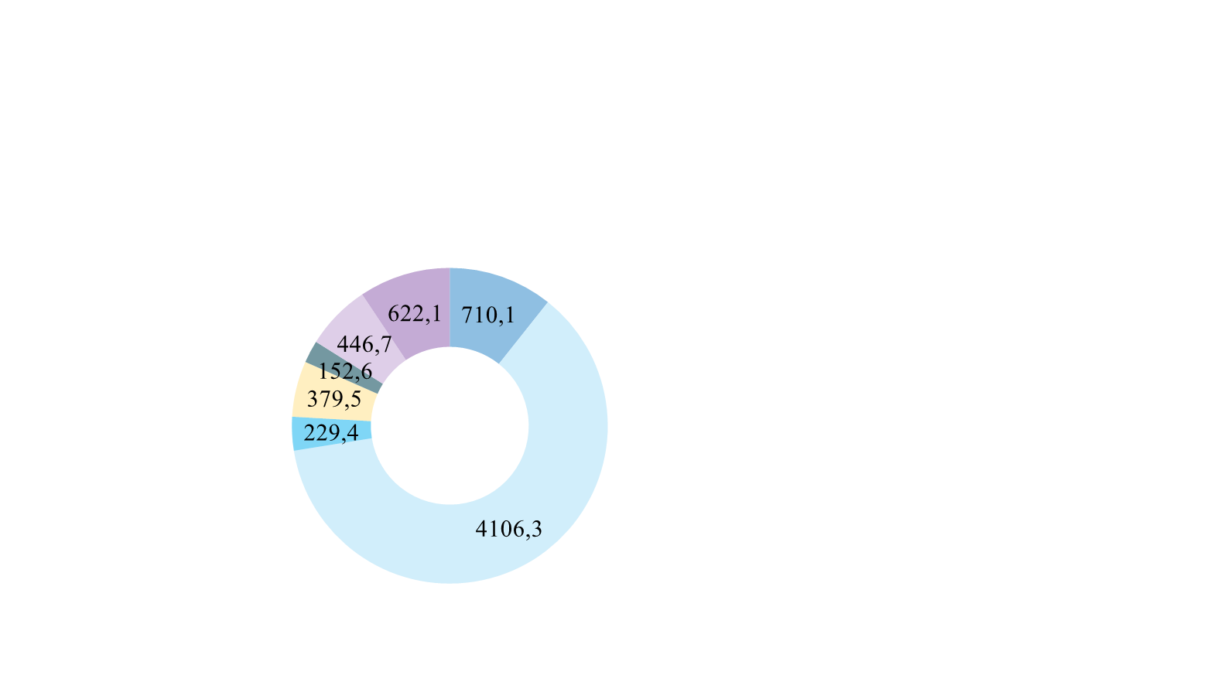
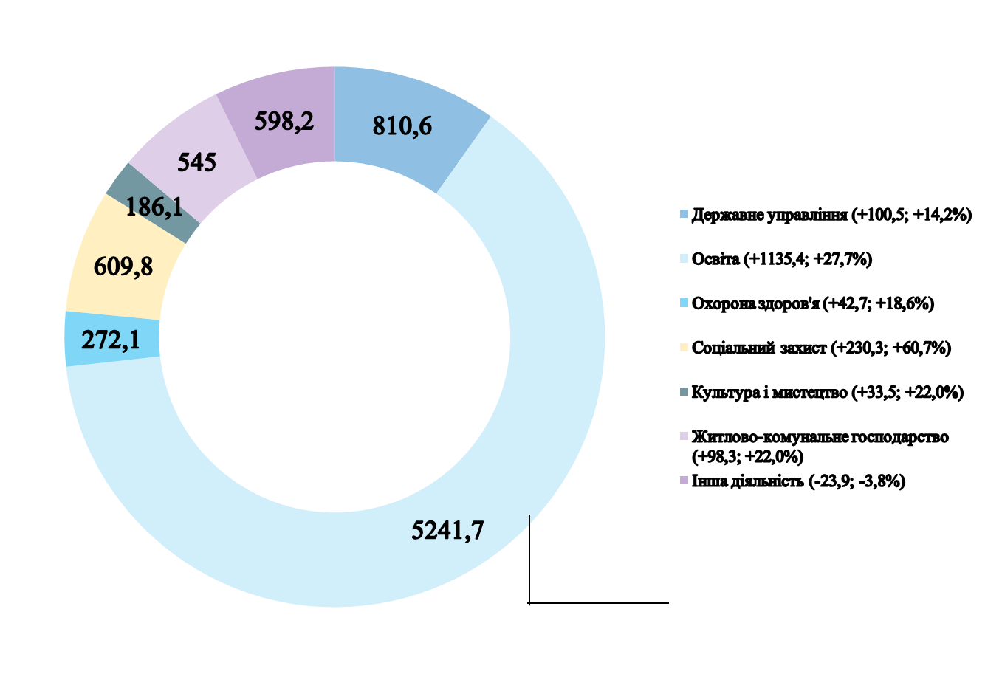
Виконання видаткової частини місцевих бюджетів за І півріччя 2026 року
у розрізі галузей бюджетної сфери (загальний та спеціальний фонди)
50,2%
до плану видатків
на 2026 рік
Інша діяльність включає:
Фізична культура і спорт – 101,1 млн грн;
Сільське, лісове, рибне господарство та мисливство – 5,3 млн грн;
Будівництво та регіональний розвиток – 4,5 млн грн;
Транспортна інфраструктура – 73,3 млн грн;
Засоби масової інформації – 2,5 млн грн;
Громадський порядок та безпека – 33,0 млн грн;
Реалізація програм допомоги та грантів ЄС, урядів іноз. держав, МО, донорських установ – 11,7 млн грн;
Захист населення і територій від надзвичайних ситуацій техногенного та природного характеру – 39,8 млн грн;
Охорона навколишнього природного середовища – 3,2 млн грн.
Інші програми та заходи – 323,8 млн грн;
598,2 млн грн
І півріччя 2025
І півріччя 2026

Slide 18
ВИДАТКИ ЗА ЕКОНОМІЧНОЮ КЛАСИФІКАЦІЄЮ
загальний +спеціальний фонд
8 263,5
МЛН ГРН
Загальна сума касових видатків місцевих бюджетів
936,1
МЛН ГРН
Загальна сума касових видатків обласного бюджету
з них
млн грн
обласний бюджет
місцеві бюджети
5 364,5 (64,9%)
Оплата праці з нарахуваннями
362,2
Оплата товарів і послуг
250,6
894,4 (10,8%)
Субсидії та трансферти підприємствам
179,8
747,5 (9,1%)
Оплата комунальних послуг та енергоносіїв
43,7
446,2 (5,4%)
Інші поточні видатки (у т.ч. соціальне забезпечення)
Капітальні видатки
19,6
341,2 (4,1%)
273,4 (3,3%)
15,4
Субвенції державному бюджету
64,8
196,3 (2,4%)

Slide 19









Дані щодо розподілу вільного залишку коштів та коштів від перевиконання дохідної частини загального фонду бюджету
місцеві бюджети
Соцзахист, створення умов для лікування, реабілітації та перебування ВПО
Капвидатки
Оплата
праці
Медикаменти та ПМ
Заходи, пов’язані зі збройною агресією
Оплата комунальних послуг
Продукти харчування
Інші поточні видатки
Вільний залишок
на 01.01.2026
956,7 млн грн.
Всього розподілено
Нерозподілений залишок на 01.07.2026
513,2
млн грн
443,5
млн грн
59,1%
6,7%
0,1%
1,4%
5,8%
23,4%
1,9%
1,4%
Перевиконання
на 01.07.2026
167,9 млн грн.
250,8
млн грн
11,9%
4,2%
1,0%
0,4%
8,6%
34,8%
39,1%
Здійснено розподіл вільного залишку коштів бюджету - 51 тг, крім Ставчанської тг | Здійснено розподіл перевиконання дохідної частини загального фонду бюджету - 43 тг

Slide 20
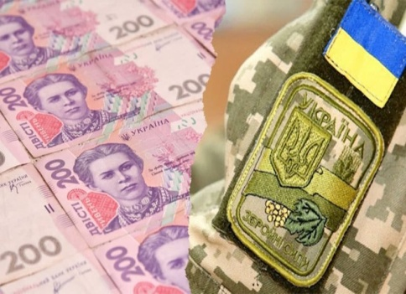
Фінансування заходів з територіальної оборони, підтримку діяльності військових частин ЗСУ, сил безпеки й оборони та військовослужбовців, їх сімей і ВПО з місцевих бюджетів області
З місцевих бюджетів профінансовано видатки на підтримку:
Чернівецького прикордонного загону;
Національної Гвардії України;
військових частин ЗСУ;
Чернівецького ТЦК та СП та його районних відділ;
ГУНП в Чернівецькій області (в т. ч. новостворений стрілецький батальйон);
ДСНС в Чернівецькій області
Профінансовано всього
192,1 млн грн,
з них у вигляді субвенції державному бюджету – 165,7 млн грн:
на утримання військових частин – 143,5 млн грн;
правоохоронних органів та ДСНС – 22,2 млн грн
Не передбачено кошти на потреби військових частин
станом на 01.07.2026:
Мамалигівської сільською територіальної громадою
Кошти спрямовані за наступними напрямками
Інші видатки, пов’язані із збройною агресією:
на підтримку військовослужбовців та їх сімей – 118,1 млн грн;
на підтримку ВПО – 23,8 млн грн;
будівництво та облаштування укриттів – 11,1 млн грн;
формування матеріального резерву – 1,3 млн грн;
транспортні послуги та витрати на перевезення мобілізованих – 3,7 млн грн;
інші видатки – 25,4 млн грн
Придбання безпілотних літальних апаратів та комплектуючих до них, антидронових щитів, систем нагляду та охорони, оплата послуг ;
Придбання безпілотних авіаційних комплексів та встановлення веж;
Перевезення мобілізованих;
Придбання товаро-матеріальних цінностей, запчастин та ремонт автомобілів;
Придбання ПММ та створення резерву палива;

Slide 21

Підтримка Збройних Сил України, інших сил безпеки та оборони
Передбачені кошти місцевих бюджетів на підтримку військової частини А4576
Передбачені кошти місцевих бюджетів на підтримку військової частини А1028
Передбачені кошти місцевих бюджетів на встановлення веж та закупілю БАК
2950 тис. грн
5431,3 тис. грн
5830,0 тис. грн
Вашковецький міський – 50,0
Великокучурівський сільський - 200,0
Волоківський сільський – 100,0
Вікнянський сільський - 100,0
Глибоцький селищний – 500,0
Недобоївський сільський – 150,0
Вашківецький міський – 100,0
Горішньошировецький сільський – 100,0
Заставнівський міський – 100,0
Кадубовецький сільський – 50,0
Кам’янський сільський – 100,0
Кіцманський міський – 200,0
Клішковецький сільський – 100,0
Красноїльський селищний – 100,0
Мамаївський сільський – 50,0
Петровецький сільський – 100,0
Сторожинецький міський – 100,0
Тарашанський сільський – 50,0
Топорівський сільський – 150,0
Чудейський сільський – 100,0
Хотинський міський – 100,0
Новодністровський міський – 100,0
Брусницький сільський – 50,0
Веренчанський сільський – 100,0
Юрковецький сільський – 100,0
Обласний бюджет – 2000,0
Волоківський сільський – 100,0
Рукшинський сільський – 100,0
Усть-Путильський сільський – 150,0
Сторожинецька міська – 200,0
Красноїльський селищний – 100,0
Тереблеченський сільський – 200,0
Чудейський сільський – 200,0
Мамаївський сільський – 100,0
Кіцманський міський – 200,0
Юрковецький сільський – 100,0
Новоселицький міський – 200,0
Герцаївський міський – 100,0
Заставнівський міський – 100,0
Ванчиковецька сільська – 100,0
Сучевенський сільський – 131,3
Кадубовецький сільський – 100,0
Веренчанська сільська – 50,0
Кам’янський сільський – 100,0
Кельменецька селищна – 100,0
Чернівецький міський – 1000,0
Обласний бюджет – 5000,0
Клішковецький сільський – 100,0
Усть-Путильський сільський – 150,0
Магальський сільський – 100,0
Юрковецький сільський – 100,0
Новоселицький міський – 200,0
Веренчанський сільський - 50,0
Кам’янецький сільський – 30,0
Петрівецький сільський – 100,0

Slide 22
КРЕДИТОРСЬКА ЗАБОРГОВАНІСТЬ (у порівнянні з початком 2026 року)
місцеві бюджети
73 980,0 тис. грн
(+ 39 458,5 тис. грн)
Освіта
35 475,0 тис. грн
(+31 132,6 тис. грн)
Освіта
308,1 тис. грн
(+227,9 тис. грн)
65,6 %
1,5 %
Охорона здоров’я
11 439,1 тис. грн
(+11 439,1 тис. грн)
Охорона здоров’я
879,1 тис. грн
(+879,1 тис. грн)
21,2 %
4,4 %
Соціальний захист
1 371,3 тис. грн
(+1 200,9 тис. грн)
2,5 %
Соціальний захист
65,0 тис. грн
(+65,0 тис. грн)
0,3 %
Культура і мистецтво
407,1 тис. грн
(+21,0 тис. грн)
0,8 %
Капітальне будівництво
(за рахунок грантових коштів)
17 693,7 тис. грн
(-7 784,7 тис. грн)
88,7 %
Державне управління
3 935,9 тис. грн
(+2 994,6 тис. грн)
7,3 %
в т. ч.:
- заробітна плата з нарахуваннями – 36 008,9 тис. грн;
- оплата ком.послуг та енергоносіїв – 10 644,0 тис. грн;
- оплата продуктів харчування – 1 765,2 тис. грн;
- оплата товарів і послуг – 1 968,4 тис. грн;
- оплата інших видатків – 3 642,0 тис. грн.
Інші
1 005,6 тис. грн
(-565,0 тис. грн)
Інші
1 400,1 тис. грн
(-152,0 тис. грн)
2,6 %
5,1 %

Slide 23
Загальний рейтинг територіальних громад за фінансовими показниками за І півріччя 2026 року
ФІНАНСОВІ ПОКАЗНИКИ:
Рівень дотаційності;
Капітальні видатки на 1 особу (без трансфертів з ДБ та коштів Укргідроенерго);
Обсяг надходжень від сплати ПДФО на 1 особу;
Доходи ЗФ на 1 особу;
Питома вага ЗП у видатках ЗФ;
Темпи зростання (зменшення) доходів ЗФ;
Видатки ЗФ на 1 особу;
Питома вага видатків на утримання апарату управління у власних доходах ЗФ;
Питома вага місцевих податків і зборів у доходах загального фонду бюджету (%)
Питома вага видатків на підтримку ЗСУ і сил безпеки і оборони та моб-х зах. у власних дох. заг. фонду бюджету %
ТОП 5 громад
Чернівецька міська
Новодністровська міська
Сокирянська міська
Мамаївська сільська
Чагорська сільська

Slide 24
Субвенції з державного бюджету місцевим бюджетам на освітню галузь
«НОВА УКРАЇНСЬКА ШКОЛА»
Облаштування осередків викладання навчального предмета
“ЗАХИСТ УКРАЇНИ”
Безперешкодний доступ до якісної освіти - ШКІЛЬНІ АВТОБУСИ для ЗЗСО
ЗАБЕЗПЕЧЕННЯ ХАРЧУВАННЯМ УЧНІВ ЗЗСО
ПРОТИПОЖЕЖНИЙ ЗАХИСТ ЗЗСО
52 територіальні громади
5 територіальних громад
19 територіальних громад
9 територіальних громад
52 територіальні громади
101,4 млн грн
13,4 млн грн
73,1 млн грн
22,6 млн грн
405,0 млн грн
Модернізація їдалень (ХАРЧОБЛОКІВ) закладів освіти
Облаштування безпечних умов (ОБЛАШТУВАННЯ УКРИТТІВ) ЗЗСО
СТВОРЕННЯ СУЧАСНОГО ОСВІТНЬОГО ПРОСТОРУ ЗЗСО
ЗАБЕЗПЕЧЕННЯ ЕНЕРГЕТИЧНОЇ СТІЙКОСТІ
закладів освіти
Додаткова дотація на ВИПЛАТУ ЗАРОБІТНОЇ ПЛАТИ педагогічним працівникам закладів освіти та працівникам соціальної сфери
Інші
2 територіальні громади
2 територіальні громади
7 територіальних громад
11 територіальних громад
52 територіальні громади
4,0 млн грн
83,2 млн грн
44,0 млн грн
21,2 млн грн
121,4 млн грн
829,5 млн грн

